Slide 1

Пројектна настава
Пројекат „ Опасан отпад “
Прехрамбено угоститељска школа
Чачак, април/мај 2020.године
Наставник Анета Петровић

Slide 2
Пројекат „ Опасан отпад“
Предмет: Прерада и одлагање чврстог отпада
Одељење III2 – Техничар за заштиту животне средине
Чачак, април/мај 2020.године
Изабране међупредметне компетенције : Компетенција за целоживотно учење, Комуникација, Рад с подацима и информацијама, Дигитална компетенција, Решавање проблема, Сарадња, Одговорно учешће у демократском друштву, Одговоран однос према здрављу, Одговоран однос према околини
Међупредметна корелација : Рачунарство и информатика, Хемија, Биологија, Српски језик и књижевност, Извори загађења животне средине.
Очекивани продукти : ppt, фотографије, панои, интернет страница школе ( ученици бирају како ће да представе пројекат).
Дужина трајања пројекта : 6 недељa
Online настава : Google учионица

Slide 3
Циљеви пројекта
Упознавање са класификацијом, руковањем и третманом опасног отпада.
Уочавање значаја правилног третмана опасног отпада на очување животне средине.
Афирмисање тимског рада и међусобне сарадње.
Развијање одговорног односа према здрављу.
Исходи пројекта
Ученик ће бити у стању да:
Примени знања и другима преноси информације у вези са класификацијом, руковањем и третманом опасног отпада.
На основу конкретних показатеља уочи значај правилног третмана опасног отпада на очување животне средине.
Прикупи, обради и систематизује податке до којих дође током истраживања.
Сарађује са партнерима у групи.
Развија позитиван однос према свом здрављу.

Slide 4
1. Фаза – Планирање
Одабир тема унутар области Опасан отпад
1. група : ОПАСАН ОТПАД У ДОМАЋИНСТВУ
2. група : ОПАСАН ИНДУСТРИЈСКИ ОТПАД
3. група : МЕДИЦИНСКИ ОТПАД
4. група : РЕЦИКЛАЖА ОПАСНОГ ОТПАДА
Подела ученика на групе

Slide 5
Дефинисање циља истраживања и израда гантограма
Активност | Носилац активности | Време реализације Недеље
 |  | 1. | 2. | 3. | 4. | 5. | 6.
Подела задужења | Сви чланови
Прикупљање података са интернета | С.М.
Разговор са експертом из Опште болнице у Чачку | Ј.Р. А.П.
Разговор са експертом из ЈКП“Комуналац“ | Ј.М. М.Ч.
Разговор са запосленима у медицинским установама | Сви чланови
Израда презентације | Ј.С.
Презентација пројекта | Сви чланови
Евалуација пројекта | Сви чланови
Пример гантограма за трећу групу

Slide 6
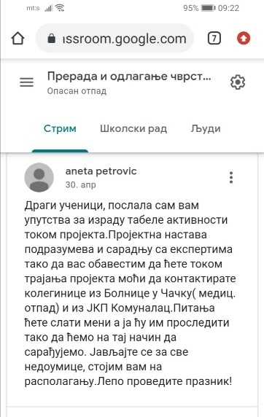
2.Фаза - Реализација пројектних активности
Разговор са експертима из ЈКП“Комуналац“ и Опште болнице у Чачку
Израда фотографија, анкетирање грађана и прикупљање података са интернета
Вођење сопственог дневника рада
Комуникација у оквиру групе и са наставником: Instagram, Viber, Google classroom
Утврђивање правила за израду добре презентације

Slide 7

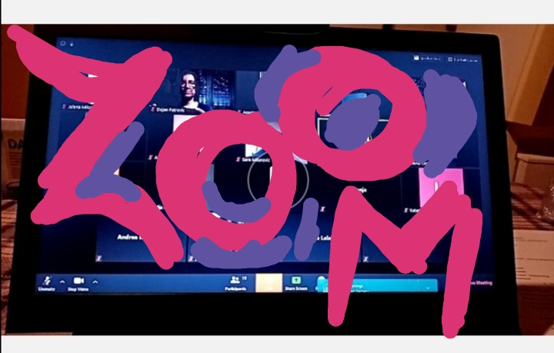

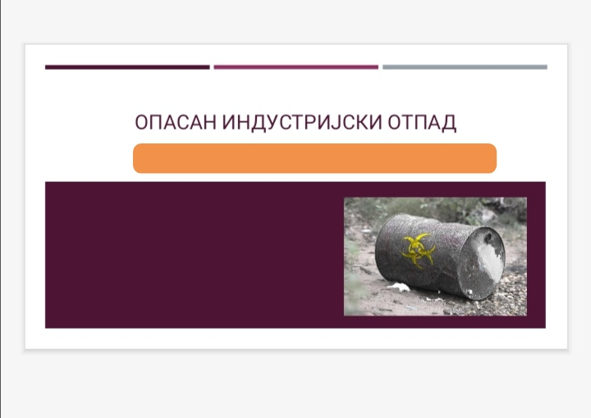

3.фаза - Презентовање ( промовисање) пројекта
Све презентације се могу видети на следећем линку :
https://usvetunauke.wordpress.com/2020/05/27/projekat-opasan-otpad/

Slide 8
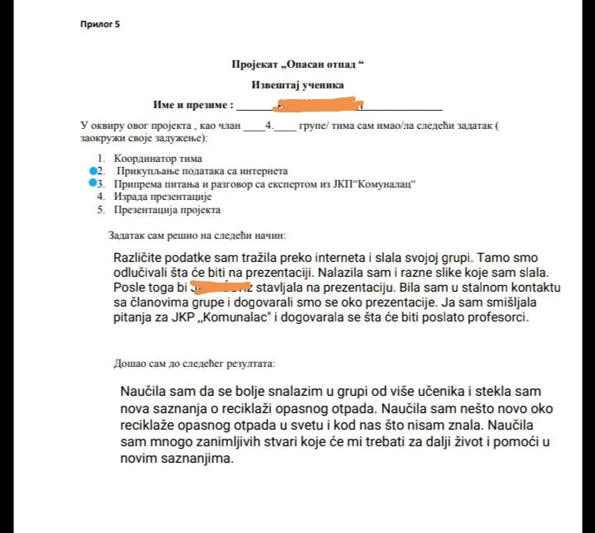
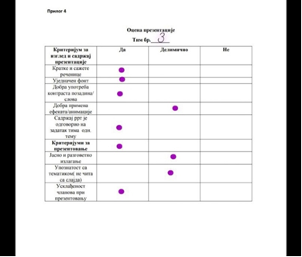
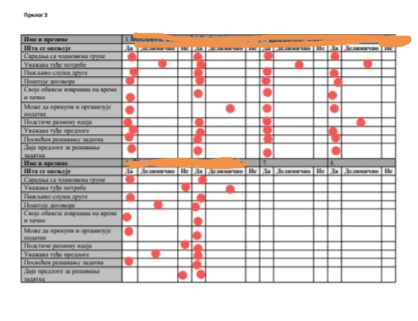
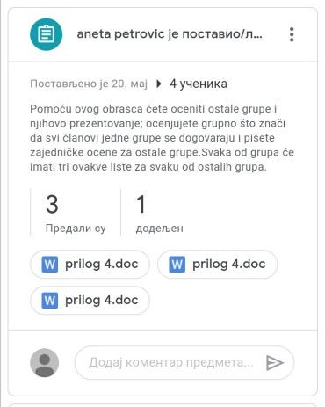
4.фаза - Евалуација и рефлексија о пројекту
Оцена презентације
Извештај о свом раду
Евалуација и самоевалуација
ангажовања на пројекту

Slide 9
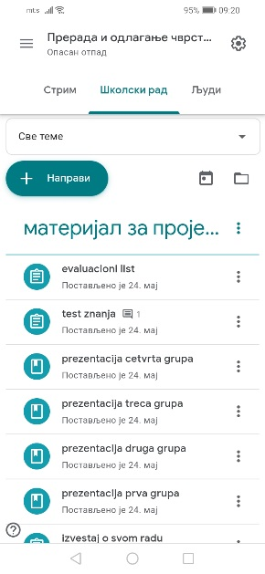
Шта смо научили и да ли нам се свидело?
Питања и проценат тачности одговора ученика

Slide 10

Уместо краја:
„Ово искуство и тимски рад веома ће нам помоћи у будућности; бићемо одговорнији,образованији,помоћи ће нам у комуникацији са људима са којима ћемо радити.
Веома ми је драго што сам била део овог пројекта и што сам употпунила своје знање и доживела неко ново искуство.“
ХВАЛА НА ПАЖЊИ!

